Slide 1
问题求解的基本方法
----基于规则的演绎推理

Slide 2
四 基于规则的演绎推理
№ <number>
基于归结的演绎推理提供了一种简单易行的方法去实现问题求解，只要将问题求解的依据（事实或公式）和目标以合适公式加以形式化描述，就可交由归结反演系统和问答系统执行

Slide 3
№ <number>
归结演绎技术存在严重的缺点：
（1）必须将合适公式标准化为高度统一的子句集，从而丢失了隐含于合适公式的启发式知识
（2）归结演绎并非人类的自然思维方式，不利于人们从自然思维的角度组织问题的求解和提供问题求解所需的知识，从而难以建立高水平的问题求解系统，如专家系统

Slide 4
基于规则的演绎推理
№ <number>
保留蕴涵式，将其作为推理规则．用于直接推导目标公式，不仅符合人的自然思维方式，也能通过规则(作为启发式知识)更有效地引导演绎推理过程。
所以，基于规则的演绎推理成为比归结反演更有效的技术，广泛地应用于许多问题求解任务中。

Slide 5
№ <number>
规则演绎将求解问题所需的知识分为二类：规则和事实。
规则表示为蕴涵式，作为启发式知识（表示应用领域中存在的规律和法则），引导演绎推理过程。
事实则表示为非蕴涵形式的合适公式，作为应用规则进行推理时参考的有关问题状态和环境的知识。
规则演绎的任务就是从给定的事实（即问题的状态和环境知识）和规则，证明某个目标公式成立

Slide 6
№ <number>
基于规则的演绎推理可以区分为二大类：正向演绎和逆向演绎。
正向演绎从事实出发，应用规则不断推导出中间结果作为新的事实，直至推导出目标公式
逆向演绎则从目标公式出发，逆向应用规则不断推导出子目标，直至所有子目标就是给定的事实为止。换言之，目标公式通过逆向推理找到了支持其成立的所有依据

Slide 7
基于规则的正向演绎推理
№ <number>
正向演绎推理要求将问题求解的描述分为三个部分：事实、规则集和目标。为便于演绎推理，需要将表示它们的合适公式简化为下述标准形式，并加以适当限制。
1 问题求解的规范表示
（1）事实
不需要化简为子句集，只需规范的表示为不含蕴涵符号的文字与或形。例如事实表达式：

Slide 8
№ <number>
先化简成：
再对顶层合取式的各项做换名处理，类似子句集的换名：

Slide 9
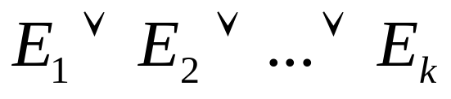

№ <number>
事实表达式的文字与或形可以用与或图表示，两者的对应关系如下：
若母式为析取式：
则以一个K-连接指向各析取项E
若母式为合取式：
则以K个1-连接指向各合取项E

Slide 10
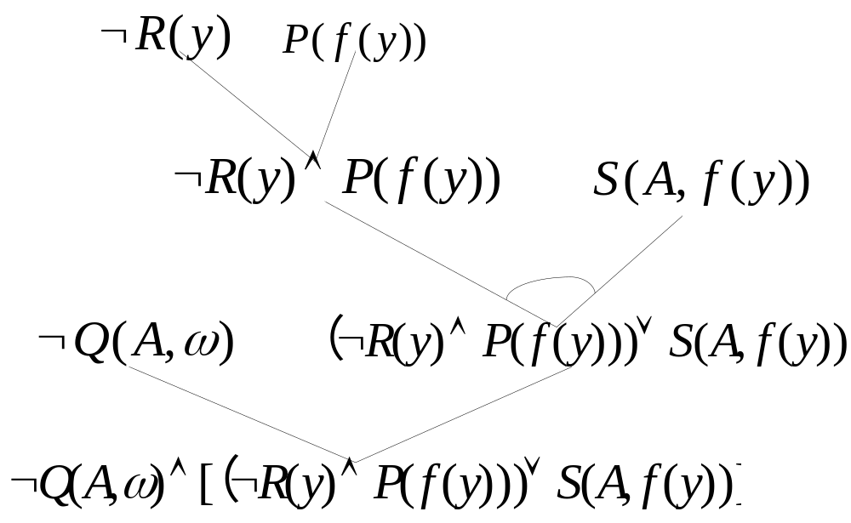
№ <number>

Slide 11
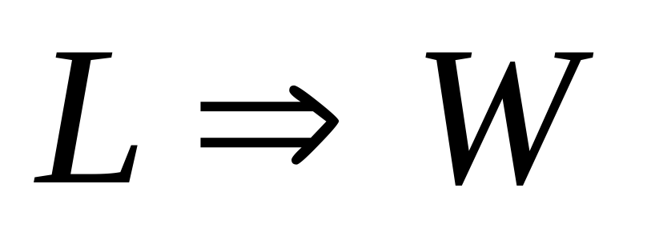
№ <number>
（2）规则
正向演绎推理以正向方式使用规则（称为F规则），要求规则化简为以下形式：
其中，L为单文字，W是与或形。

Slide 12
№ <number>
假设表示规则的原始蕴涵式为：
先消去蕴涵式化简为文字与或式：
再恢复蕴涵式：

Slide 13
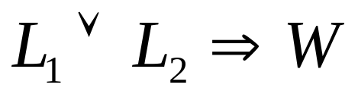
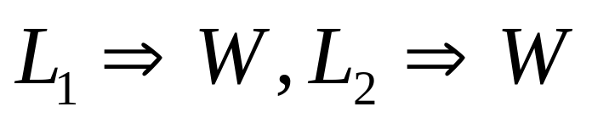

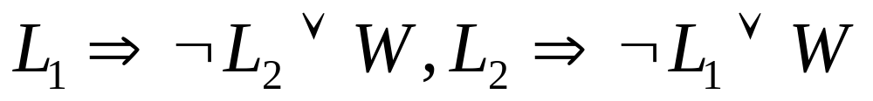
№ <number>
如果化简结果出现形如：
可进一步化简为等价的两条规则：
不允许出现形如：
需要转化成：

Slide 14
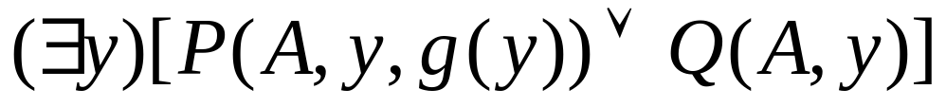
№ <number>
（3）目标
目标公式化简后限定表示为文字的析取式，即子句。化简时消去量词方法为取事实表达式的对偶形式，即将全称量词的约束变量以Skolem函数或常量取代，并使子句隐含的受存在量词约束。例如：
化简得：

Slide 15
№ <number>
2 正向演绎推理的实现
借助于与或图表示方式，从事实表达式出发，不断用激活（左部单文字和与或图叶节点匹配）的F规则对与或图进行变换，直到得到一个将目标表达式包含的所有文字都作为叶节点的一致解图。

Slide 16
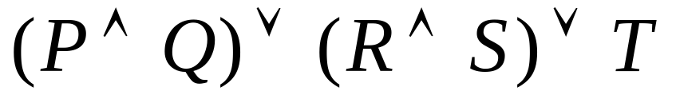
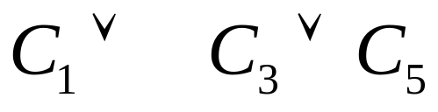
№ <number>
（1）命题逻辑
所有公式不含变量，推理容易。例如，事实表达式：
给定规则集：
目标公式为：

Slide 17
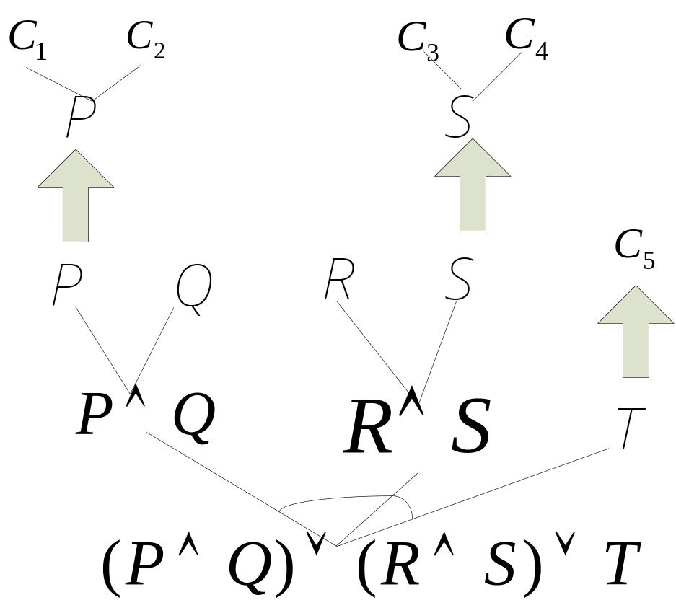
№ <number>
正向演绎推理的实现：
借用解图的概念，把目标节点视为终节点。
正向推理的结束条件是：目标公式中的所有文字进入同一解图（作为终节点）。

Slide 18
（2）谓词逻辑的情况
№ <number>
由于有变量，演绎推理更复杂。
判断规则能否激活时，要对规则左部的单文字和与或图中的相应叶节点作合一处理；
演绎推理过程可能对同一变量进行不一致的置换，从而导致不一致的解图产生。

Slide 19
实例
№ <number>
事实：Fido会吠叫(Barks)和咬人(Bites)，否则Fido就不是狗(Dog)
规则；所有梗(Terrier,一种小猎狗)都是狗。
所有会吠叫的东西都是吵人的(Noisy)。
目标：存在某个东西，除非它不是梗，否则是吵人的。

Slide 20
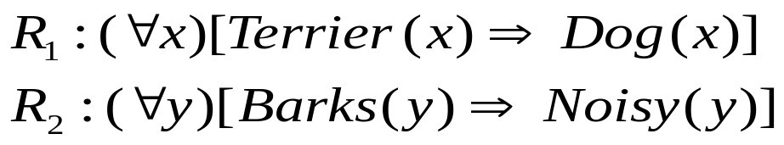
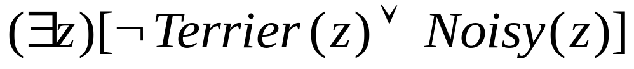
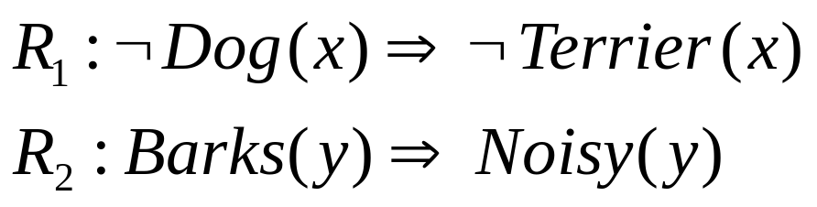
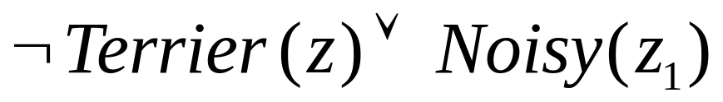
№ <number>
首先进行形式化处理：
事实表达式：
规则：
目标公式：
再把规则和目标公式标准化为：
规则：
目标公式：

Slide 21
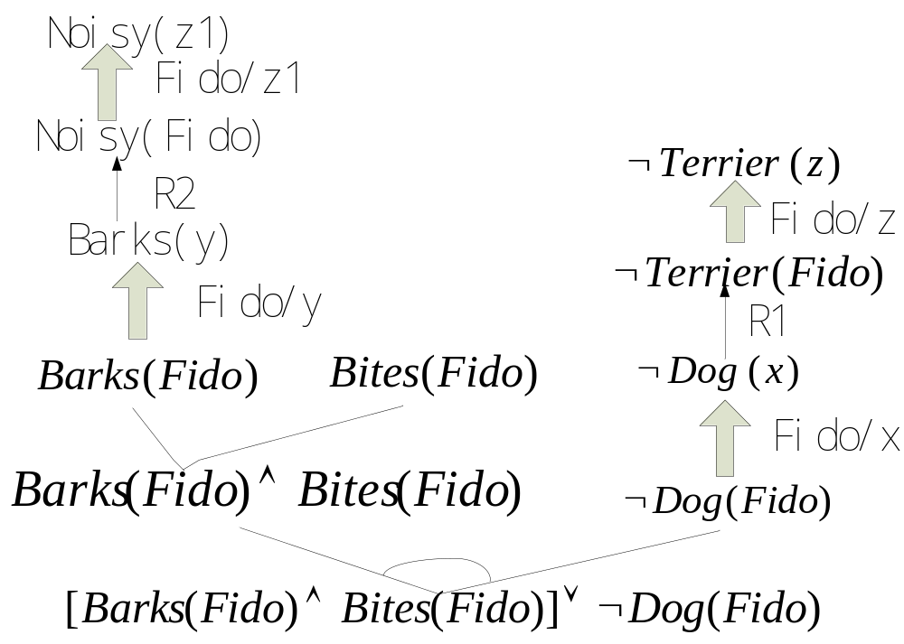
№ <number>

Slide 22
№ <number>
将解图中所有变量的置换都作为置换元素，收集于一个置换中，称为解图置换，并对其作合一复合处理。处理方法如下：
（1）设解图置换中元素形如t_{i}/v_{i}(i=1,2,…,n),t_{i}指示置换项，而v_{i}指示变量。
（2）建立两个分别由t_{i}和v_{i}构成的表达式（i=1,2,…,n):
U₁=(v₁,v₂,…,v_{n})
U₂=(t₁,t₂,…,t_{n})

Slide 23
№ <number>
（3）检查U₁和U₂能否合一。
不能合一，则置换是不一致的，进而解图是不一致的；
能合一，则建立起使U₁和U₂合一的置换，称为解图置换S的合一复合，进而解图是一致的。

Slide 24
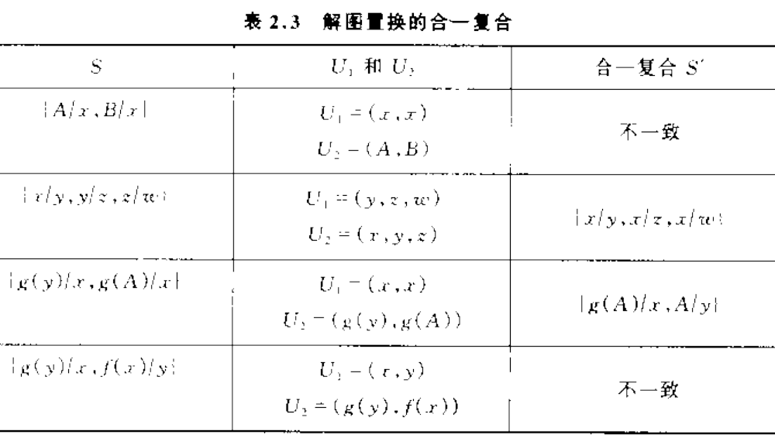
№ <number>

Slide 25
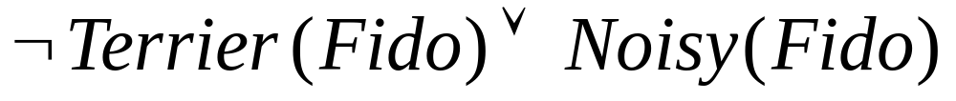
№ <number>
上例中的解图置换是：
S={Fido/z₁,Fido/y,Fido/z,Fido/x}
显然，其合一复合就是其自身。得到解图，演绎推理成功结束，只要将目标公式中的变量z, z₁分别以置换项Fido取代，就可得到解答:

Slide 26
№ <number>
注意：有时演绎过程会多次调用同一条规则，应每次使用规则都要将变量改名。
当同一目标文字建立多个目标节点时，叶要改换变量名。

Slide 27
基于规则的逆向演绎推理
№ <number>
逆向与正向形成对偶关系，从目标公式出发，逆向应用规则，对相应于目标公式的原始与或图进行变换，直到得到一个所有叶节点都是事实节点的一致解图为止。
逆向演绎推理情况下问题求解的描述也分为三部分：目标公式、规则和事实

Slide 28
正、逆向演绎推理的特点比较
№ <number>
共同点：
使用与或形和相应的与或图来表示和支持推理
推理控制的策略都是通过不断激活规则去变换与或图，直到搜索到某个一致解图为止。
对问题求解的描述都分为3个部分：事实、规则和目标，并采用同样的方式进行标准化
事实和规则的标准化过程对量词及约束变元的处理，遵从合取范式的化简要求；而目标的标准化过程采用对偶原则处理。

Slide 29
不同点
№ <number>
正向演绎推理
逆向演绎推理
问题求解的描述
事实
文字与或形
事实
文字合取式
规则
L => W
规则
W => L
目标
文字析取形
目标
文字与或形
初始与或图
相应于事实表达式
∨-K-连接
相应于目标公式
∧-K-连接
演绎推理
F规则
事实-- ->目标
B规则
目标-- ->事实
结束条件
包含所有目标节点的一致解图
以事实节点作为所有终节点的一致解图

